Slide 1
קורס PYTHON
float

Slide 2
תוכן העניינים
מטרות השיעור
מהות המשתנה float
היחס ביןInteger לבין float
ההבדל בין מספר לבין "מספר"
מתי נשתמש במספר ומתי ב"מספר"
תרגול
סיכום

Slide 3
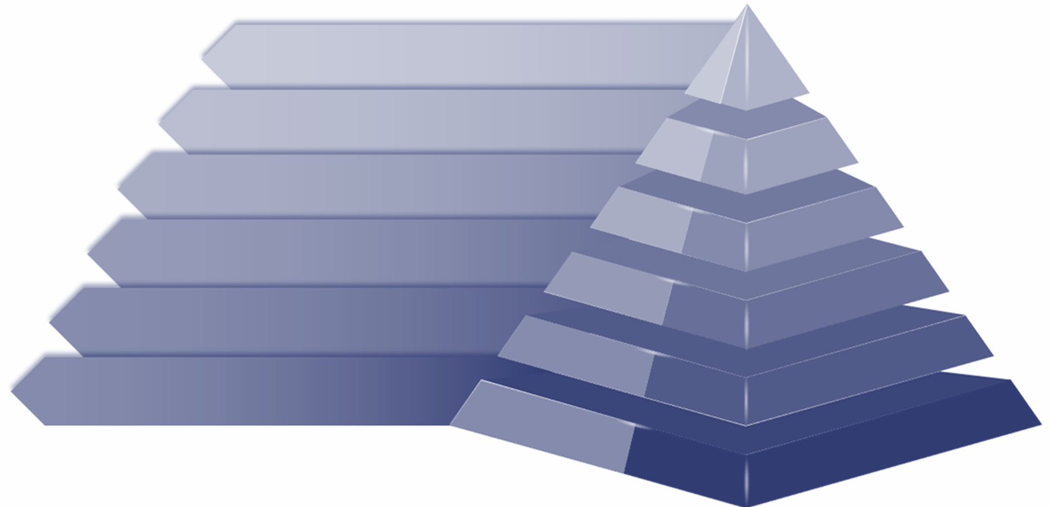
מטרות השיעור
יצירה
הערכה
ניתוח
משתנים מסוג float
יישום
הבנה
מהות המשתנה float
זיכרון

Slide 4
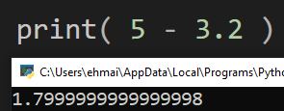
מהות המשתנה float
מספר עשרוני, חיובי או שלילי - לדוגמא:
    5.0
    0.54
    8.54
    12.5-
גם תוצאה של ביטוי (או הערכה) יכולים להחזיר תשובה מסוג float

Slide 5
היחס בין Integer לבין float
אותו המספר, בעל אותו הערך, יכול להיכתב הן כ integer והן כ float
דוגמאות:
    5 ו 5.0
    0 ו 0.0
    123 ו 123.0
עקרונית ניתן להמיר בין הסוגים במידת הצורך
הנ"ל לא אומר שאפשר להגדיר את המספרים באופן שגוי !

Slide 6
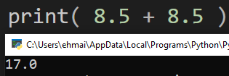
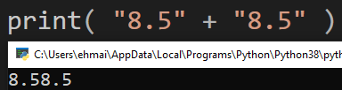
ההבדל בין מספר לבין "מספר"
בשפות תכנות, מספרים יכולים להיות מוגדרים בשתי דרכים שונות:
  כמספר – 8.5
  כטקסט – "8.5"
זהו הבדל קריטי בפייתון:
  השפה מתייחסת אליהם באופן שונה לחלוטין
  הגדרה לא נכונה תמנע מהקוד שלכם לרוץ
דוגמא:

Slide 7
מתי נשתמש במספר ומתי ב"מספר"
במספר נשתמש בעיקר בנתונים הדורשים חישוב ו/או משפיעים על חישובים
ב"מספר" נשתמש בנתונים מספריים המשתלבים ישירות עם טקסט
עקרונית ניתן להמיר בין הסוגים במידת הצורך
הנ"ל לא אומר שאפשר להגדיר את המספרים באופן שגוי !

Slide 8
תרגול
לרשותכם 5 דקות לבצע את התרגילים הבאים (הקלידו את הקוד הבא):
print(5)
print(5.0)
print(5.2+3.4)
print(“5.2”+”3.4”)
print(5+3.4)

Slide 9
סיכום
השימוש במשתנים מספריים עשרוניים הוא נפוץ ביותר בעולם התכנות
חשוב מאוד להגדיר נכון מספרים (כמספרים או כטקסט)
תרגלו כמה שיותר במגוון תרחישים שונים

